Slide 1
Sadarbība un solidaritāte Eiropas Komisijas tulkošanas dienesta skatījumā
Mareks Kovaļevskis Eiropas Komisijas Tulkošanas ģenerāldirektorāta
Latviešu valodas departamenta vadītājs
Rīga, 10.11.2017

Slide 2
Mans personīgais viedoklis!

Slide 3
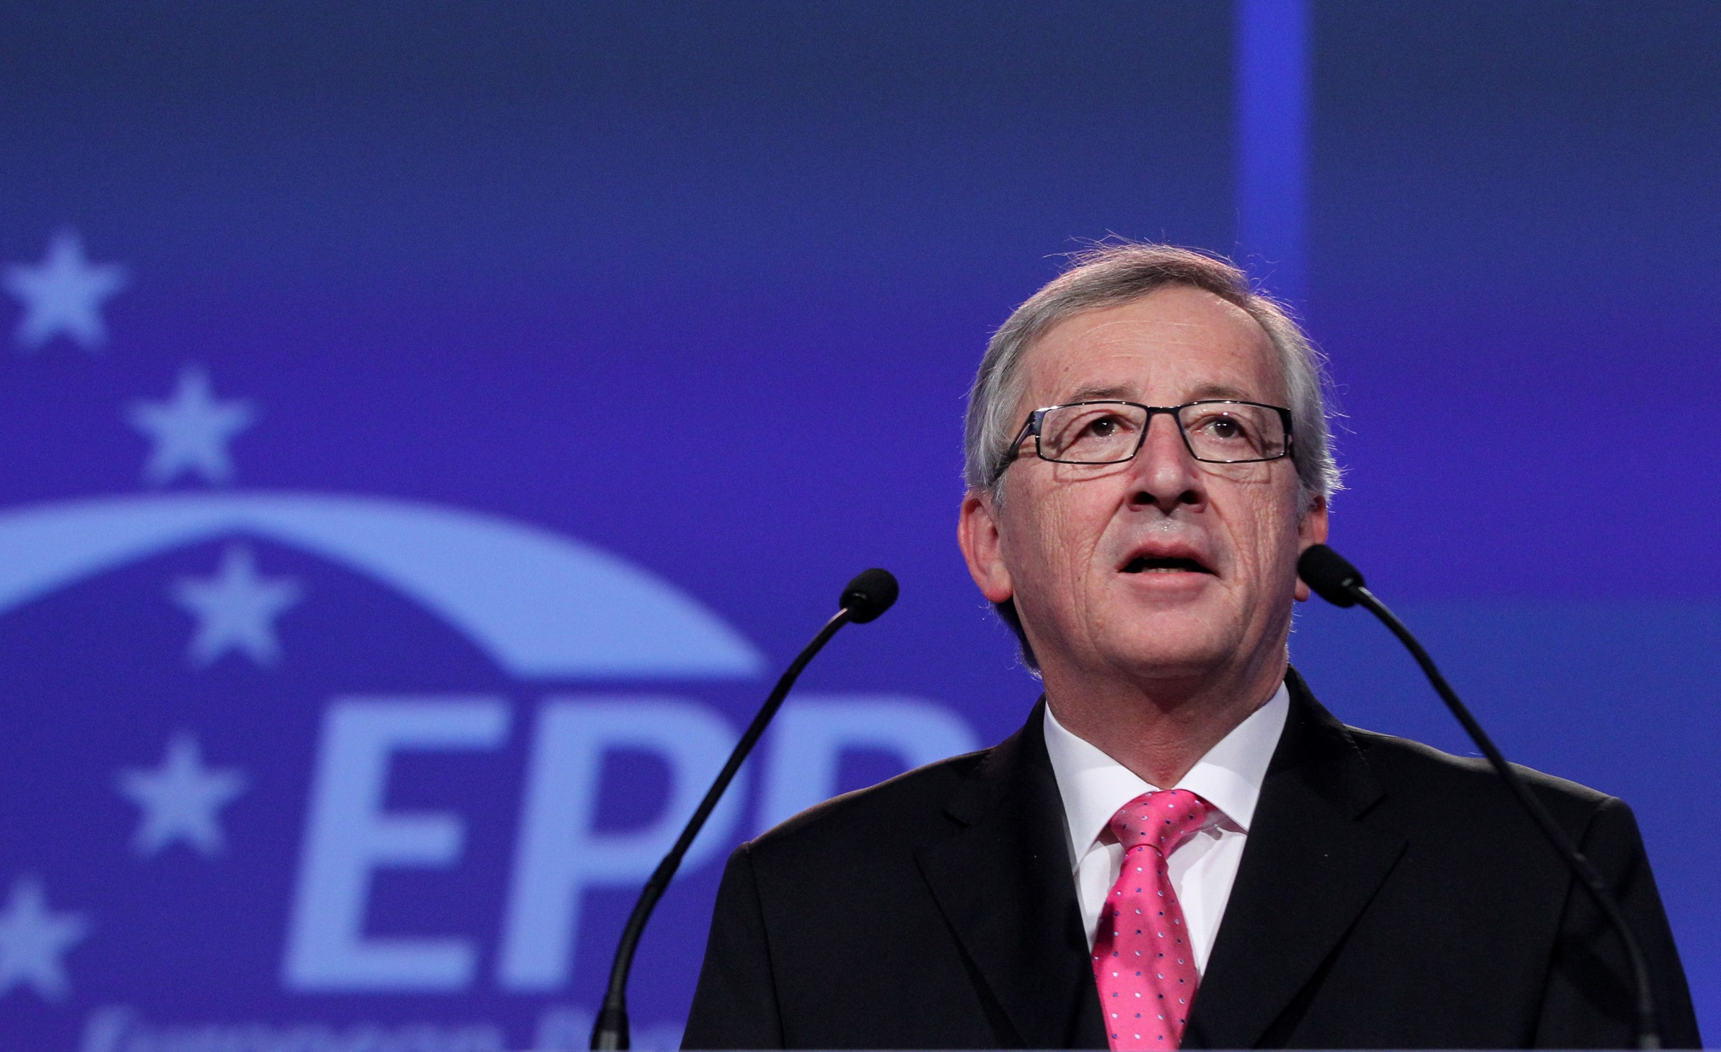

Slide 4
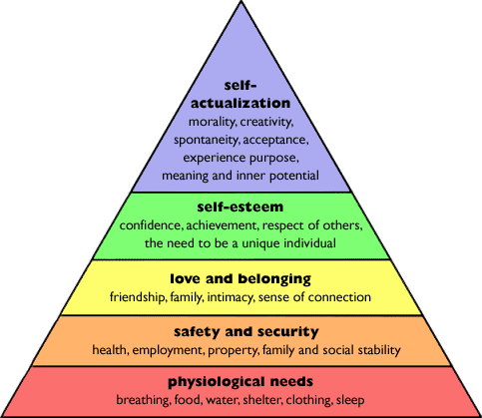

Slide 6
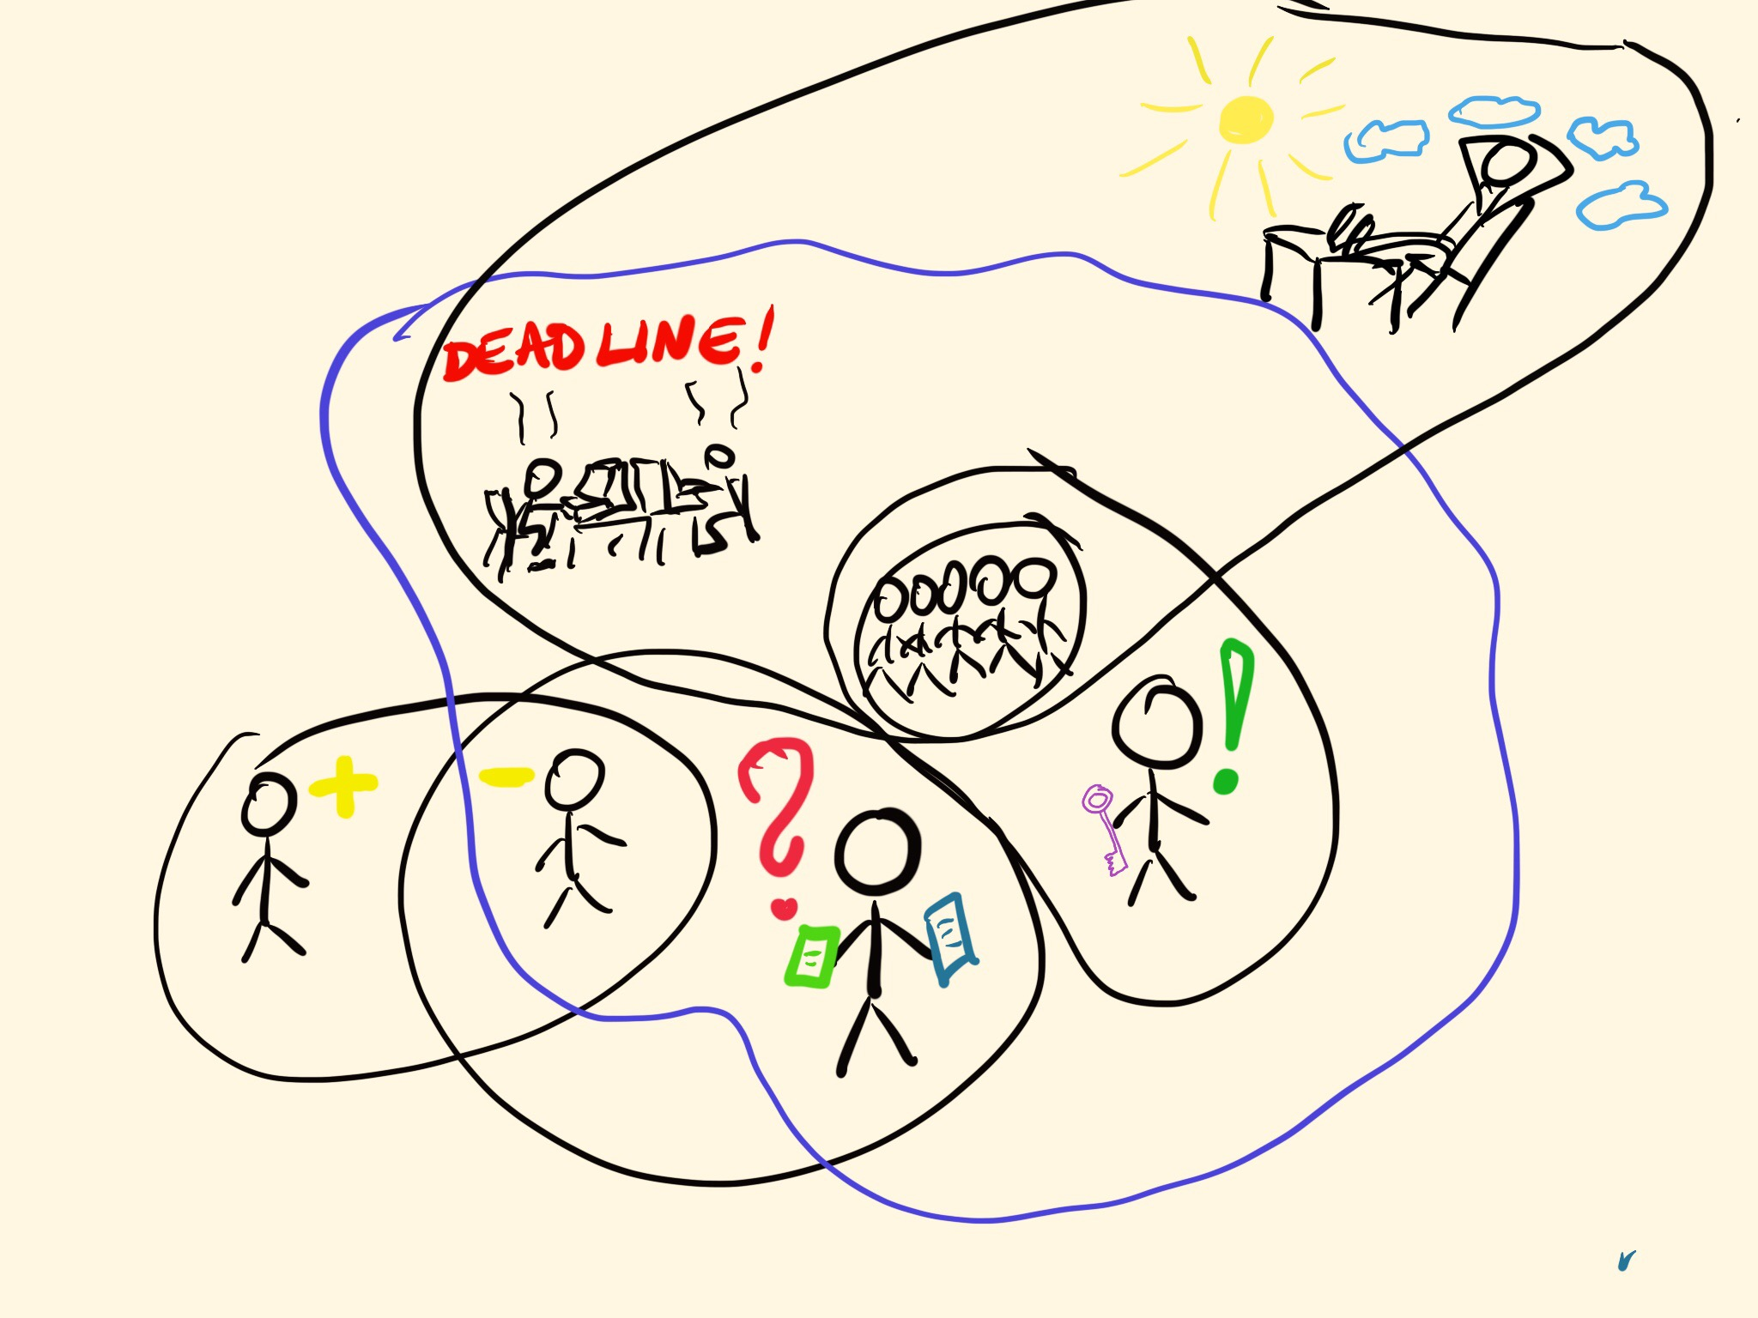

Slide 8
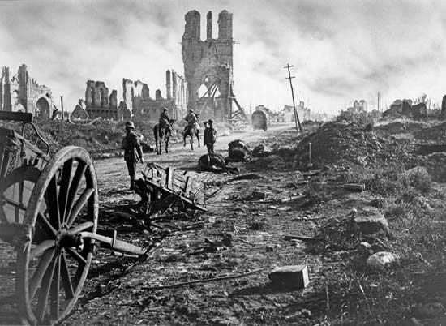

Slide 10
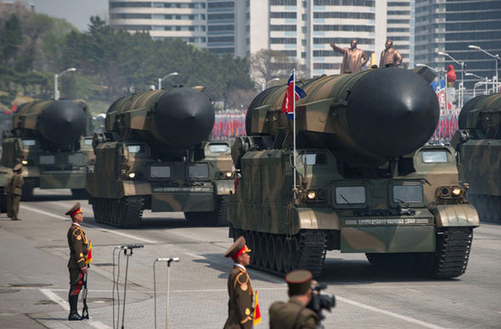

Slide 18
